Slide 1
Ein Spaziergang durch das alte Rom

Slide 2
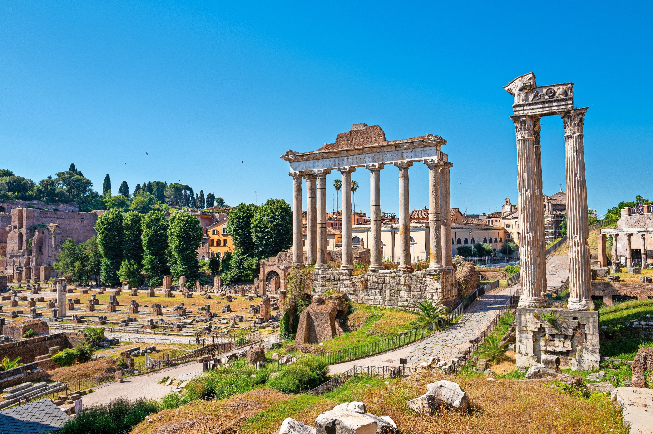
1
2
Das Zentrum der Macht in Rom war das Forum Romanum. Hier standen mehrere Tempel, das Senatsgebäude, eine Rednertribüne, Basiliken (= Markthallen) und das Gefängnis. Das Foto zeigt die Überreste des Tempels des Saturns sowie ganz rechts die Überreste des Tempels des Vespasian und des Titus.

Slide 3
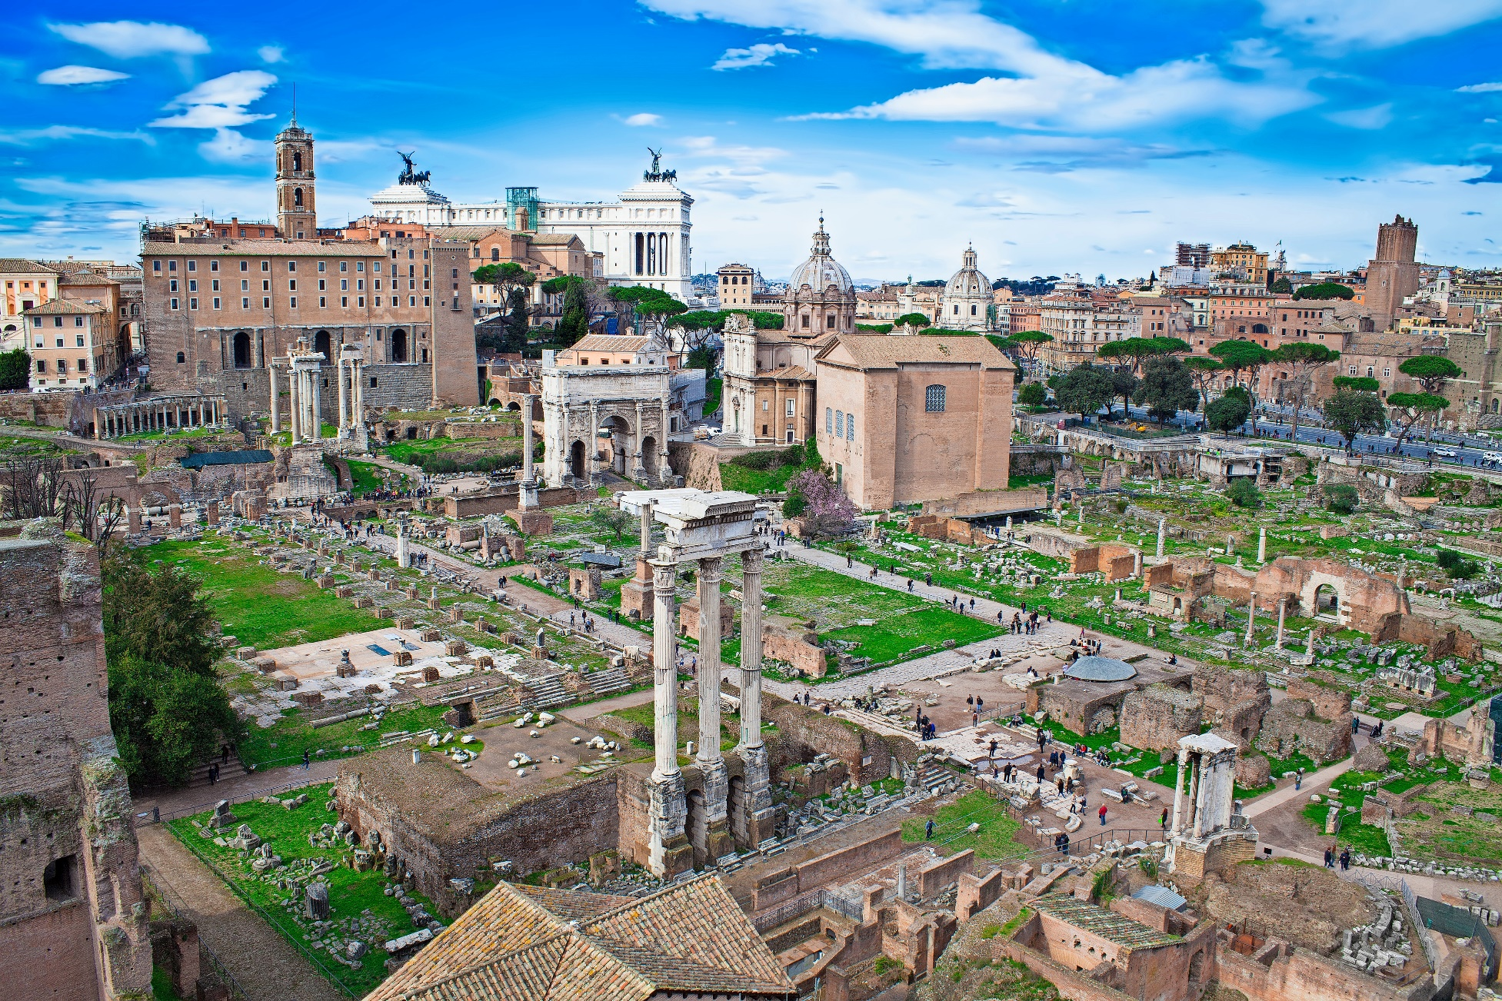
Nach dem Untergang des römischen Reiches verfielen die Gebäude. Sie wurden als Steinbruch verwendet oder zu Kirchen umgestaltet. Das Bodenniveau hatte sich erhöht und das Forum wurde als Kuhweide genutzt. Erst Ende des 19. Jahrhunderts begann man damit, das Gebiet zu erforschen und die Überreste freizulegen.

Slide 4
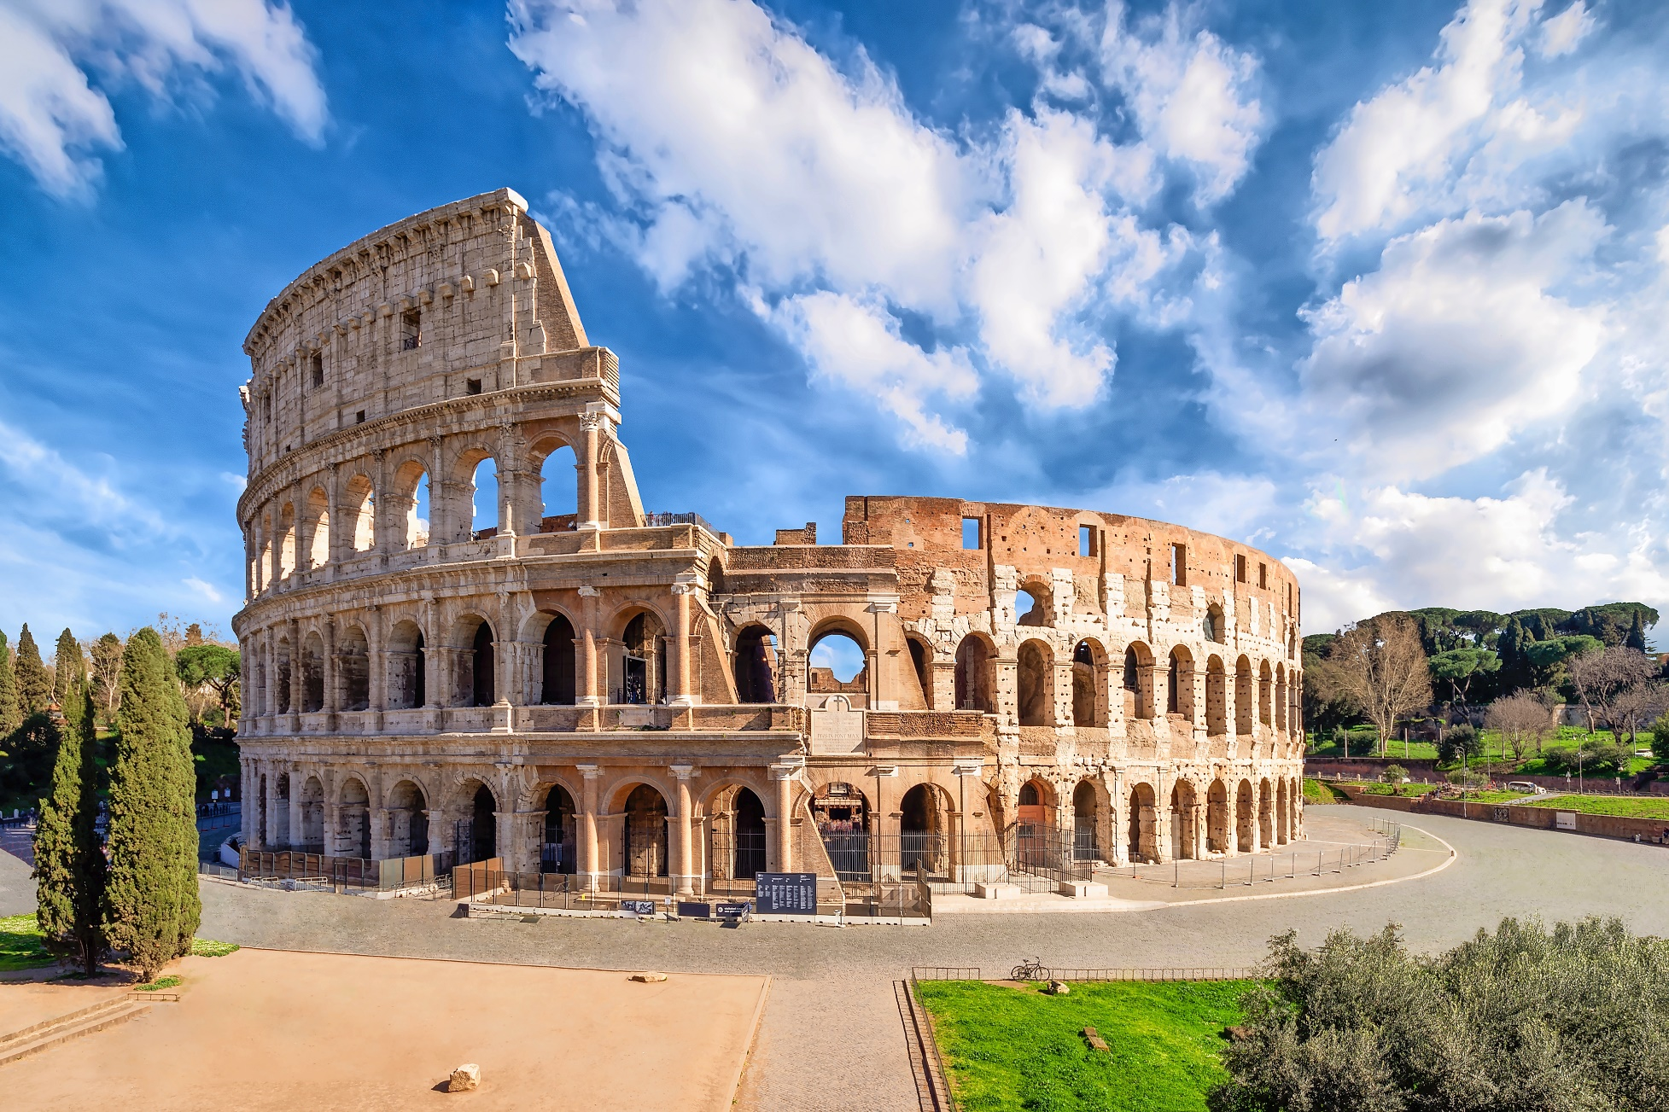
Das zwischen 72 und 80 nach Christus erbaute Kolosseum bot Platz für etwa 50 000 Menschen. Seinen Namen erhielt es von einer riesigen Statue, die in der Nähe stand. Vor allem Gladiatorenkämpfe und Tierhetzen wurden hier veranstaltet. Eine Art Markise bot den Zusehenden an heißen Tagen Schutz vor der Sonne.

Slide 5
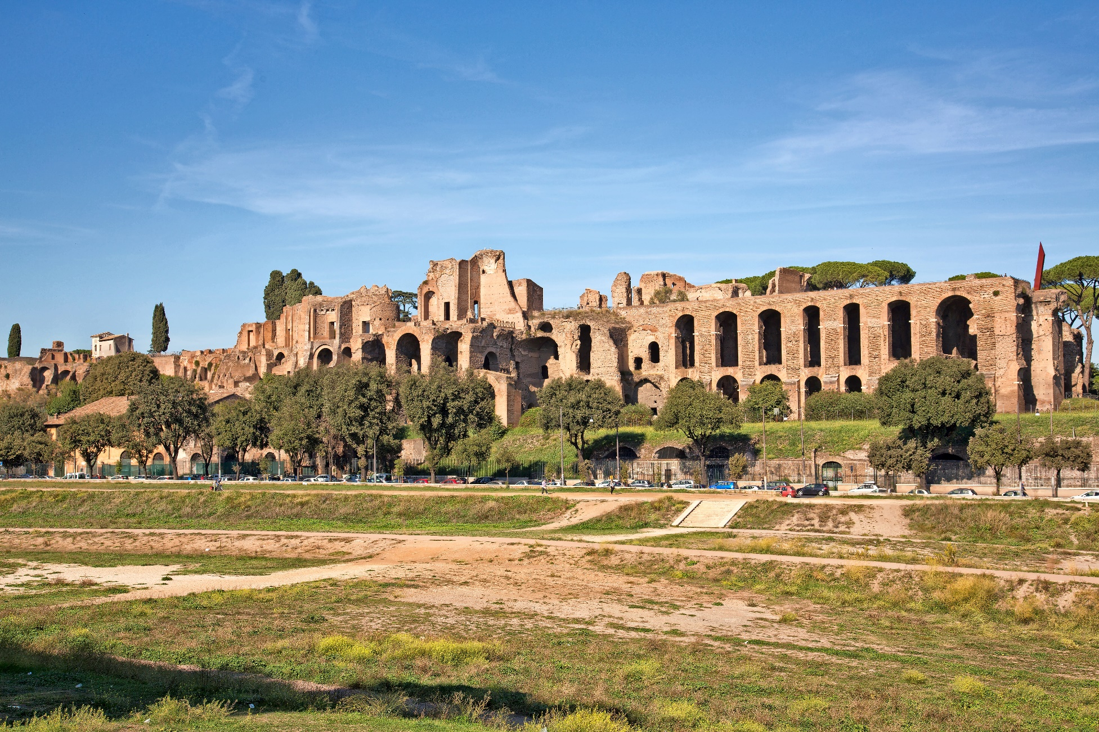
Auf dem Hügel Palatin hatten unter anderem die römischen Kaiser ihre Paläste. Unterhalb davon lag der Circus Maximus. In dieser ovalen Arena wurden vor allem Wagenrennen, aber auch Gladiatorenkämpfe und Tierhetzen veranstaltet. Von den Tribünen aus konnten bis zu 250 000 Menschen dabei zusehen.

Slide 6
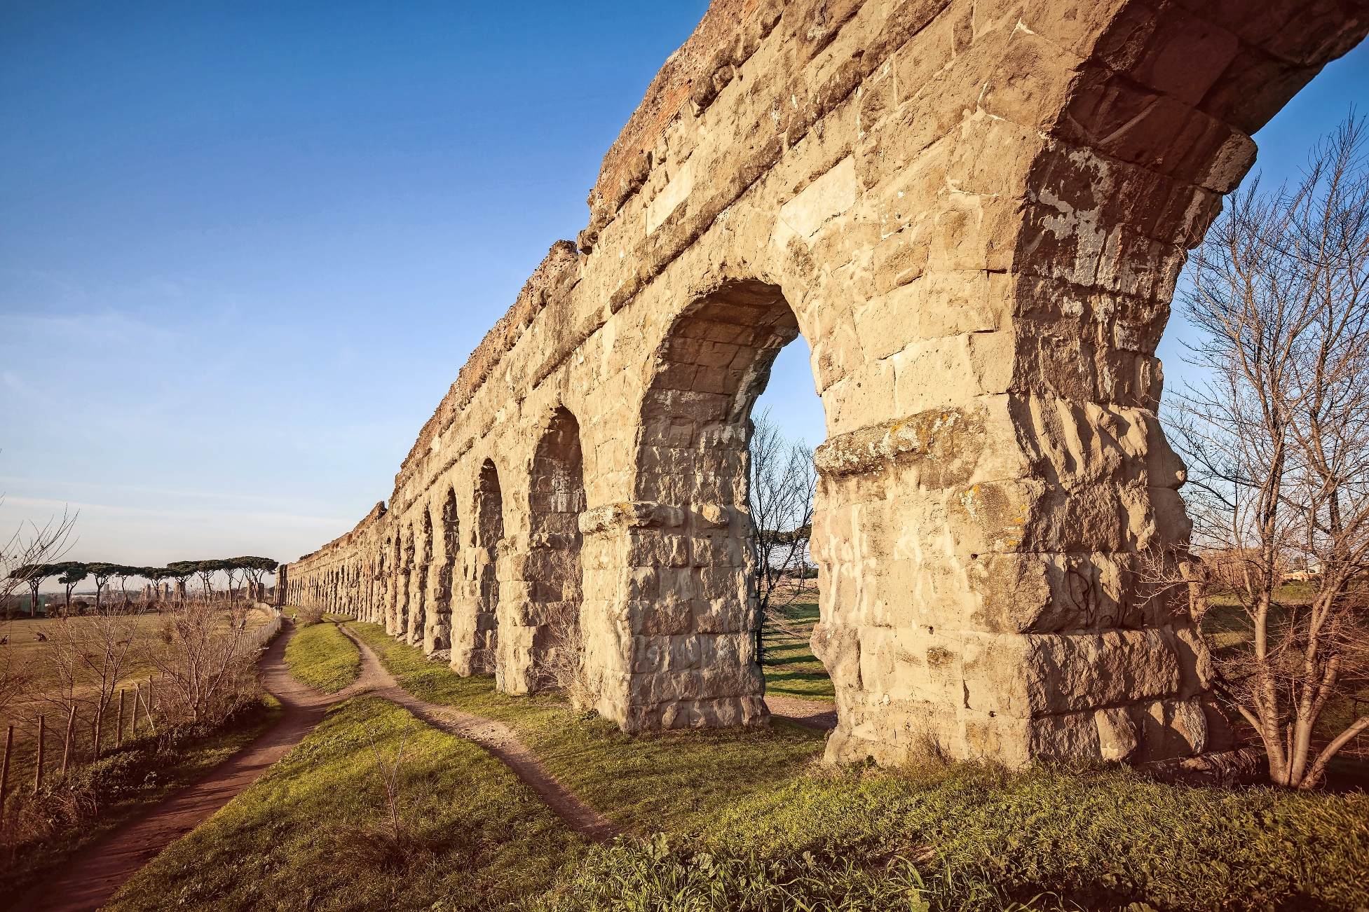
Elf Wasserleitungen, Aquädukte genannt, lieferten täglich tausende Liter Wasser in die Stadt.

Slide 7
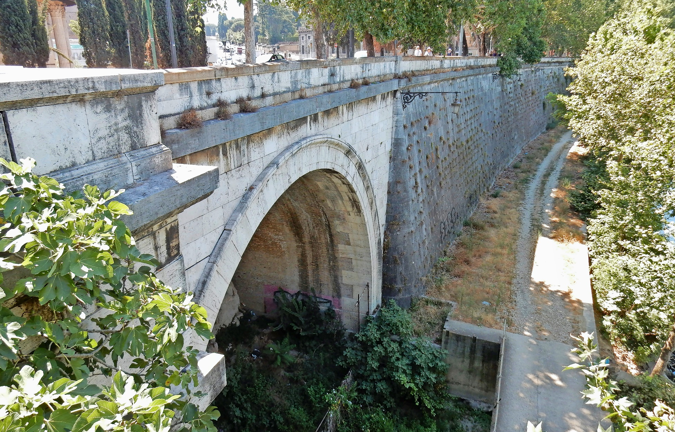
Die Abwasser der Stadt wurden über ein Kanalsystem in den Tiber geleitet. Der größte Abwasserkanal war die Cloaca Maxima. Er ist etwa drei Meter breit und vier Meter hoch.

Slide 8
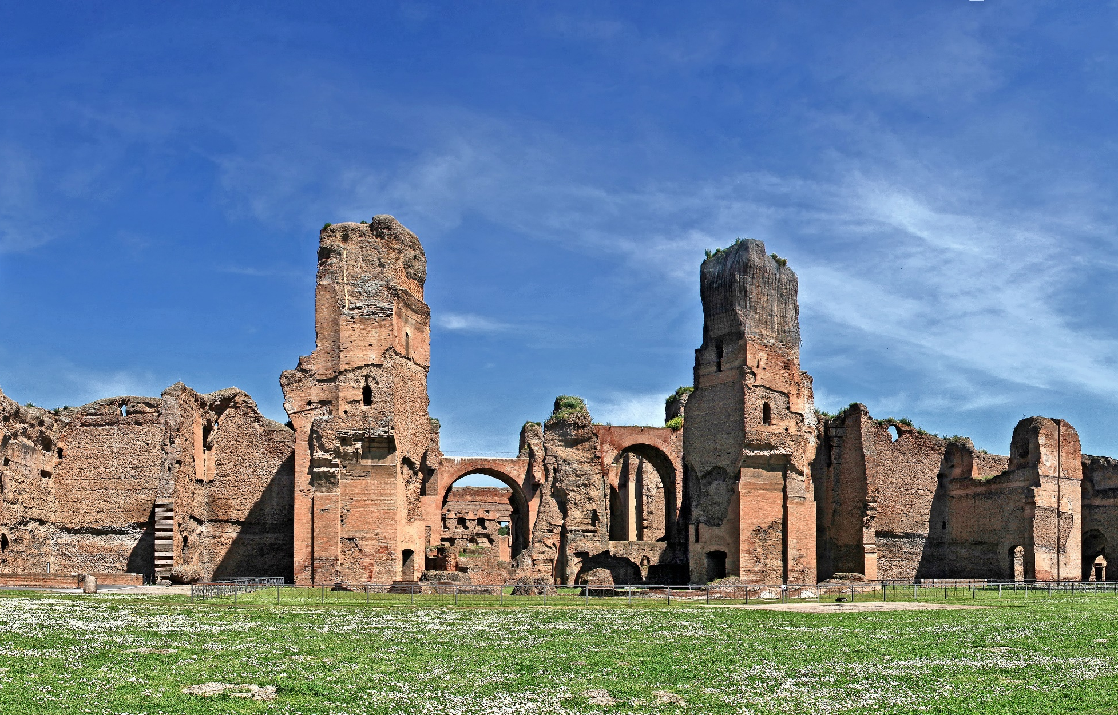
Thermen waren Freizeiteinrichtungen. Neben Becken mit heißem oder kalten Wasser gab es hier auch Saunen, Sportstätten, Bibliotheken und Dienstleistungsbetriebe wie Friseure. Die abgebildeten Caracalla-Thermen waren eine der größten Thermenanlagen Roms.

Slide 9
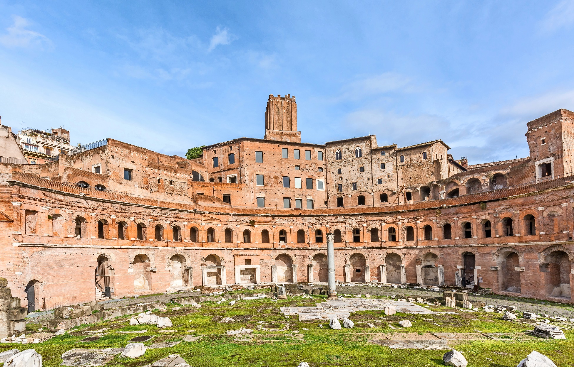
Die Trajansmärkte waren vermutlich eine Art antikes Kaufhaus. Auf mehreren Stockwerken gab es Geschäfte, Lagerräume und Büros. Im Mittelalter wurde das Gebäude zu einer Festung umgebaut. Heute beherbergen die Trajansmärkte ein Museum.

Slide 10
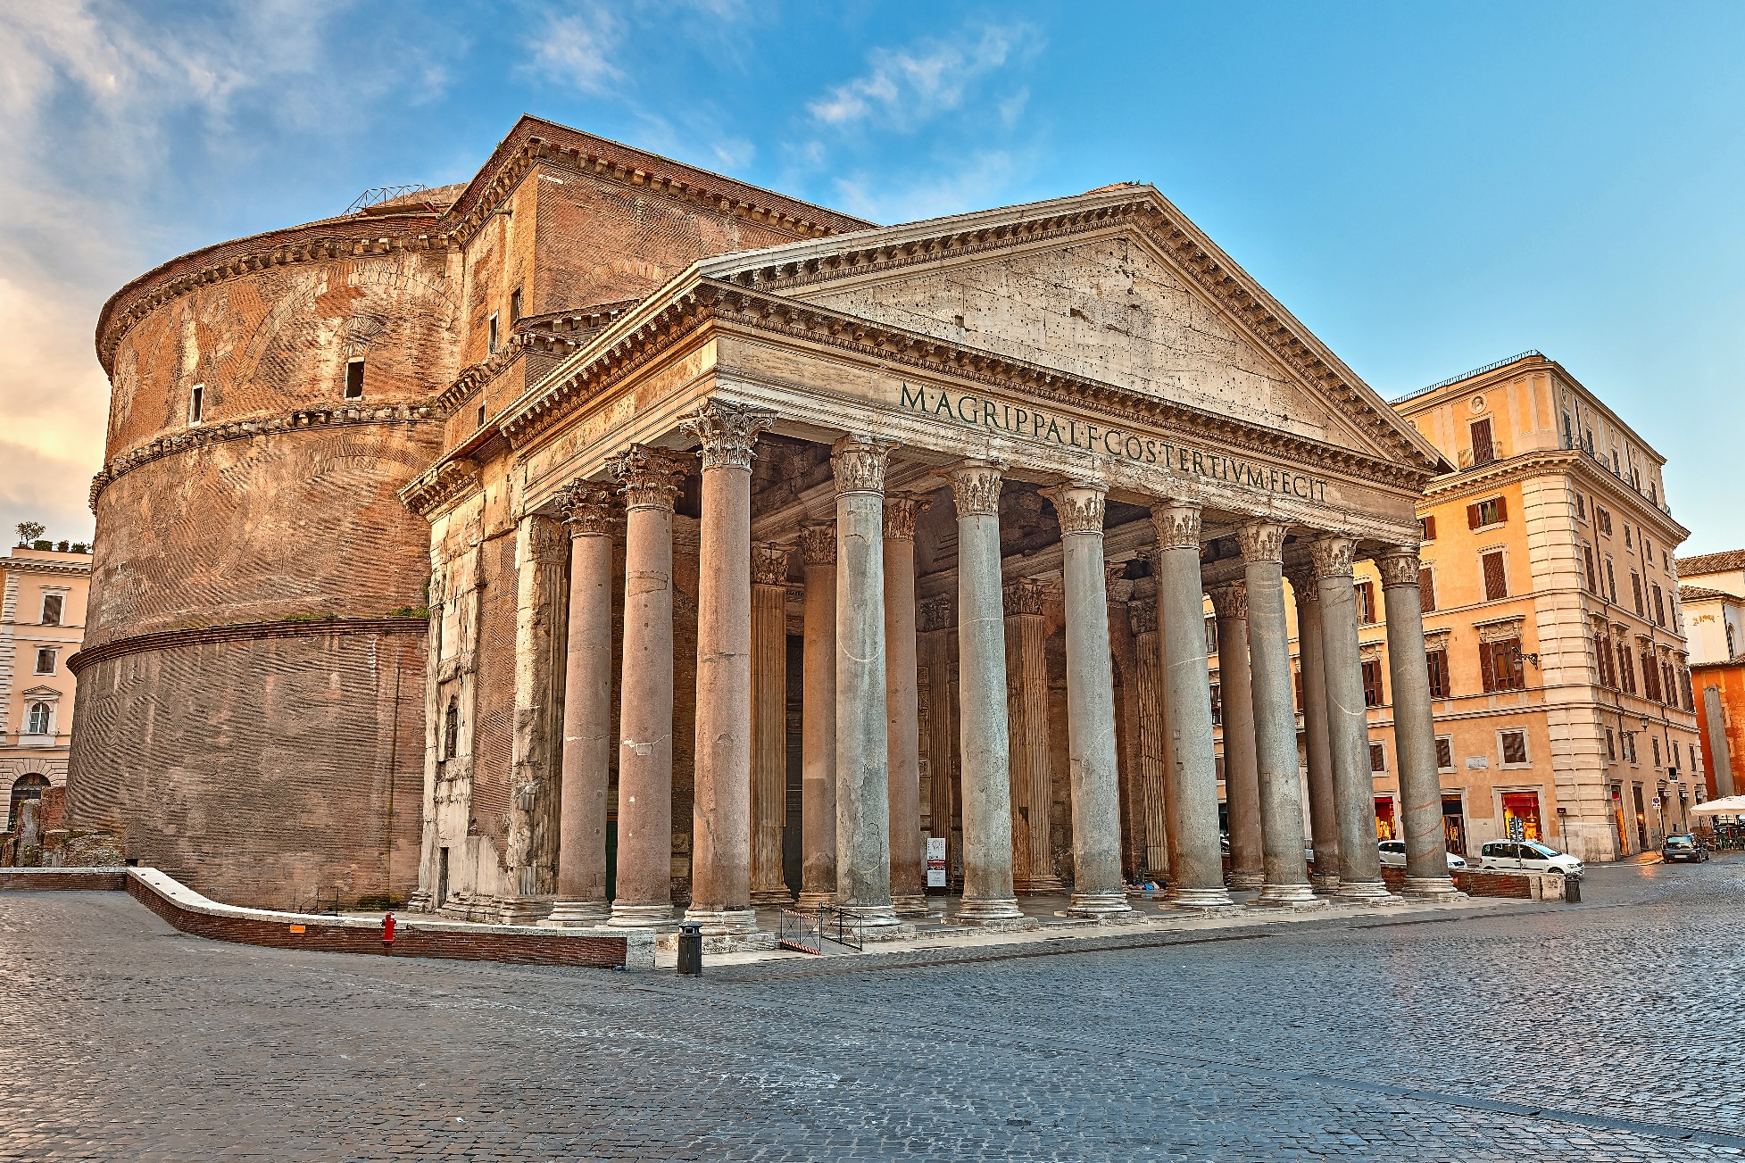
Das Pantheon ist heute eine Kirche. Zur Zeit der Antike war es vermutlich ein Heiligtum für alle Götter. Die Kuppel des Gebäudes galt mehr als 1 500 Jahre als größte der Welt. Sie hat einen Durchmesser von ungefähr 44 Metern.

Slide 11
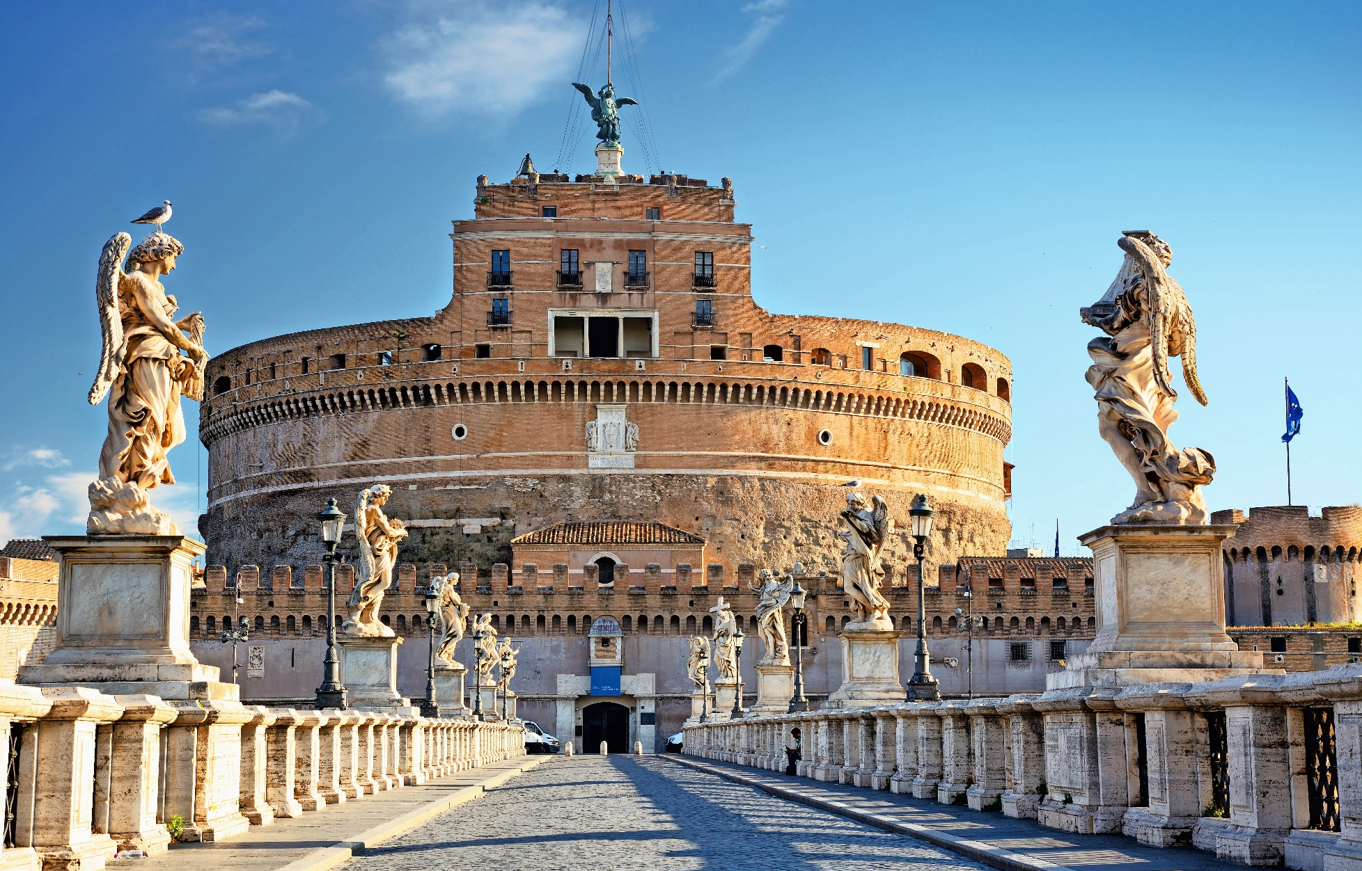
Für Kaiser Hadrian wurde, noch während er lebte, ein großes Grabmal errichtet. Im Mittelalter ließen es Päpste zu einer Festung umbauen. Papst Gregor I. soll im Jahr 590 nach Christus über dem Gebäude einen Engel gesehen haben, der das Ende der Pest ankündigte. Daher kommt der Name „Engelsburg“.

Slide 12
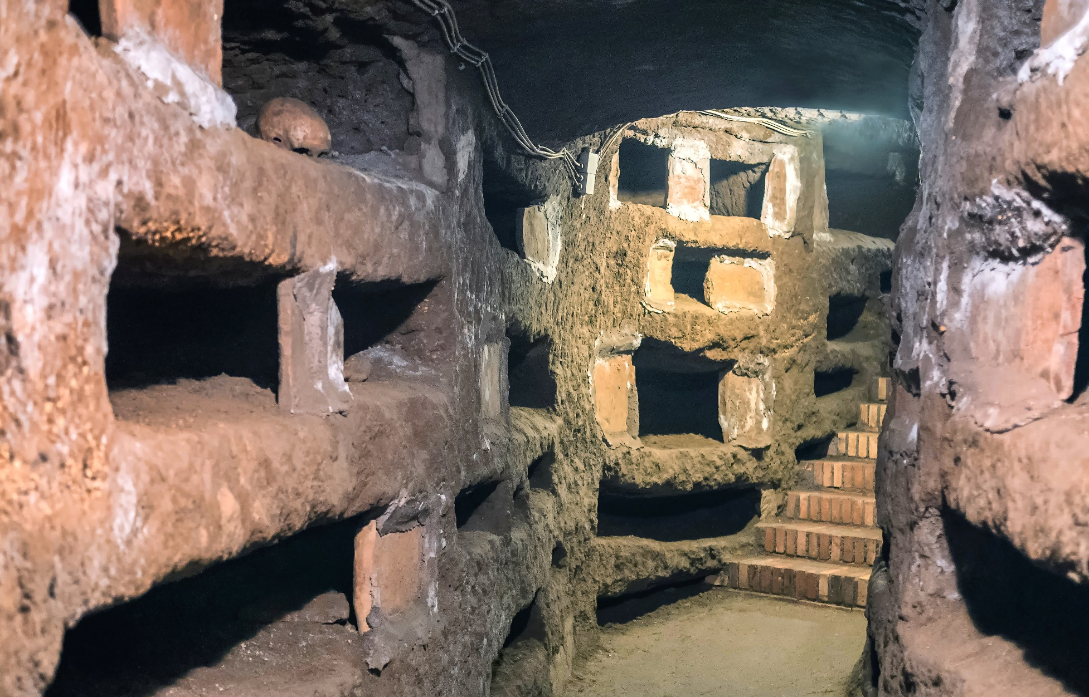
257 nach Christus wurde Christinnen und Christen verboten, ihre Toten auf Friedhöfen zu begraben. Deshalb legten sie unterirdische Grabkammern an. Diese nennt man Katakomben. Eingewickelt in ein Leichentuch wurden die Toten in Nischen im Gestein bestattet. Anschließend verschloss man diese mit Ziegeln oder Stein.

Slide 13
Hinweise zum Einsatz
Die Bausteine-Bilderreise „Ein Spaziergang durch das alte Rom“ bietet sich als anschaulicher Einstieg zu Schulbuch Seite 42/43 an bzw. kann zur Vertiefung der Inhalte herangezogen werden.
Wir wünschen Ihnen einen erfolgreichen Unterricht!
Impressum
© Österreichischer Bundesverlag Schulbuch GmbH & Co. KG, Wien 2024
Autor: Johannes Fuchsberger, Bürmoos
Fotos: Folie 2: nycshooter / iStockphoto.com; Folie 3: johny007pan / iStockphoto.com; Folie 4: Eloi_Omella/ iStockphoto.com; Folie 5: Fortgens Photography / iStockphoto.com; Folie 6: piola666/ iStockphoto.com; Folie 7: lucamato / iStockphoto.com; Folie 8: trotalo / iStockphoto.com; Folie 9: nejdetduzen / iStockphoto.com; Folie 10: sborisov / iStockphoto.com; Folie 11: Todis53 / iStockphoto.com; Folie 12: Frankix / iStockphoto.com;
Alle Rechte vorbehalten.
www.oebv.at
Das Werk und seine Teile sind urheberrechtlich geschützt. Der Verlag gewährt das Recht des Einsatzes im Unterricht. Das Herauslösen, Kopieren und Bearbeiten von Daten jeder Art ist untersagt. Das Ausdrucken und Anfertigen von Kopien ist ausschließlich für den eigenen Unterrichtsgebrauch gestattet. Urhebervermerke, Seriennummern sowie sonstige der Programmidentifikation dienende Merkmale dürfen nicht entfernt oder geändert werden. Weder das Werk noch seine Teile dürfen in ein Netzwerk gestellt oder über das Internet weiter verbreitet oder veräußert werden.
Jede Nutzung in anderen als den genannten Fällen bedarf der vorherigen schriftlichen Einwilligung des Verlages.

